Slide 1
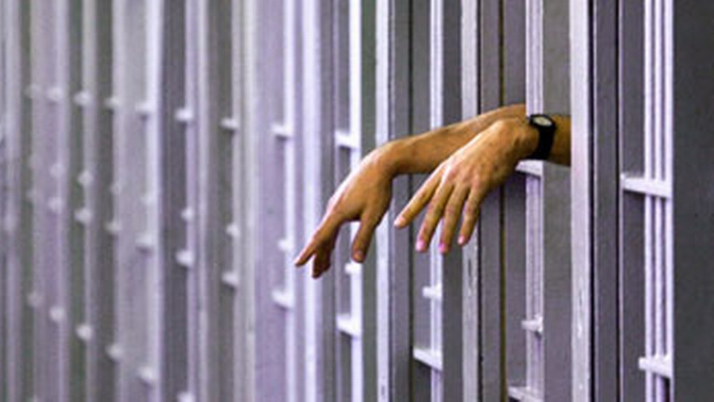
Tese de Mestrado
Contributos da Educação: (re)viver na prisão
Instituto de Educação da Universidade de Lisboa
Ciências da Educação
Seminário de Integração Profissional V
Docente: Ana Carvalho
Isabel Cristina de Oliveira Ramos, 2011
Discentes: Bruna Marques, nº 9856 | Susana Araújo, nº 9826

Slide 2
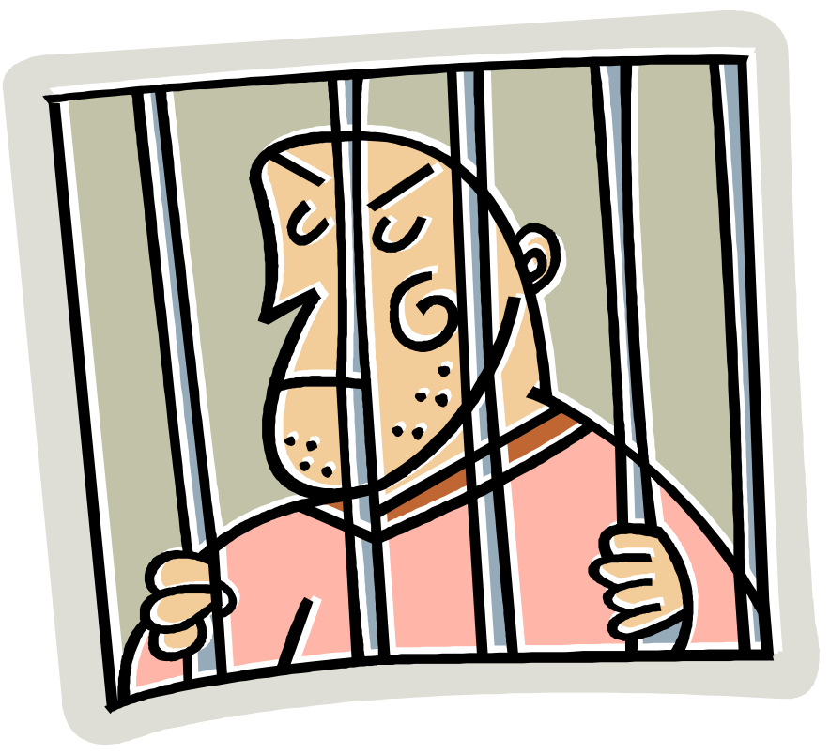
| Introdução |
Fundamentação da escolha temática
Interesse (Educação Intercultural)
Ambiente original e fora do comum
Escrita fácil e perceptível

Slide 3
| Estruturação do Relatório | Contexto Institucional |
Estruturação do Relatório
Em primeiro lugar, a autora (Isabel Ramos), colocou na tese o resumo da mesma, de seguida, a introdução, o enquadramento teórico, o enquadramento metodológico, a descrição do estágio (com os contactos com a instituição, o enquadramento institucional e a estratégia da sua intervenção), as considerações finais e , por fim, os anexos (com os métodos utilizados, como as entrevistas).
Contexto Institucional
O estágio desenvolveu-se no Estabelecimento Prisional de Paços de Ferreira, destinado a individuos masculinos, para cumprirem pena superior a seis meses.

Slide 4
| Etapas do Projecto | Enquadramento Teórico |
Etapas do Projecto
Conversas informais
Contacto com a instituição
As etapas deste projecto foram
Observações
Agendou idas à instituição 2x por semana, 8h, durante sete meses
Entrevistas aos directores do EPPF
Fichas de avaliação e acolhimento a novos reclusos
Entrevistas aos guardas prisionais, técnicas de educação e reclusos
Enquadramento Teórico
Isabel Ramos, focou o seu trabalho em temas como: a reclusão (e a sua relação com o mundo exterior), as repercussões familiares da reclusão (ou seja, os impactos da reclusão na organização e na dinâmica familiar, e também, na economia doméstica e na estrutura familiar) e a reconstrução social de novos laços.

Slide 5
| Enquadramento |(continuação)
A reclusão e a relação com o mundo exterior
A autora (Isabel Ramos), refere que cada vez mais, se teta diminuir o fosse entre a prisão e a comunidade, de modo a que os reclusos sejam mais facilmente reintegrados.
As repercussões familiares da reclusão
“O cumprimento de uma pena de prisão, para além de implicações psicológicas (...) tende igualmente a gerar efeitos colaterais mais vastos (...) na vivência da reclusão como uma “crise familiar”, gerando uma sensação de perda e podendo dar azo a eventuais implicações psicológicas em familiares próximos, confrontados com dificuldades em se adaptarem a tal situação. (...) outras consequências sobrevêm, afectando de forma mais ou menos intensa a dinâmica familiar através da sobrecarga do cônjuge, de uma regressão económica até ao afastamento físico do casal, que muitas vezes leva ao fim da estrutura familiar”. (pp. 16 e 17)
A reconstrução social de novos laços
“ (...) em relação aos filhos, pode aumentar a intensidade dos laços de parentesco, por sentirem falta dos filhos e sentirem que estão a perder uma parte importante da sua vida, não os podendo acompanhar. Em relação aos amigos, é frequente ocorrerem grandes desilusões com amigos do exterior, que deixam de apoiar o condenado”. (pp. 21)

Slide 6
| Objectivo Geral| Objectivos Especificos|
Apresentação dos Objectivos
Não é clara
Exposta quase no final quando se inicia a apresentação das observações
Objectivo Geral
Conhecer os efeitos das actividades que se desenvolvem na prisão, nomeadamente, de carácter lúdico, recreativo e cultural, no bem-estar do recluso e a sua inserção social.

Slide 7
| Objectivo Geral| Objectivos Específicos|
Objectivos Específicos
De que modo o tempo, passado na instituição prisional, é ocupado;
Qual o impacto dos investimentos realizados na melhoria da ocupação dos reclusos;
As políticas públicas, bem como a acção das inúmeras instituições privadas são, ou não, suficientes para repararem os inúmeros prejuízos ;
A realidade prisional vai, ou não, ao encontro do que está estabelecido na legislação;
As várias modalidades de intervenção da instituição prisional respondem adequadamente às necessidades de formação, de desenvolvimento pessoal, dos reclusos propiciando uma adequada futura reinserção social;
Na instituição prisional, se desenvolve um trabalho conjunto com técnicos qualificados.

Slide 8
| Metodologia |
O motivo da escolha dos métodos
A escolha dos métodos focou-se na resolução de problemas e na resposta às necessidades que surgiram ao longo do estágio. Deste modo, foram escolhidos os seguintes métodos: observação; avaliação diagnóstica; entrevistas, análise documental e conversas informais.
Como foram elaborados, aplicados e analisados?
Observação Participante
Serviu para iniciar as idas à instituição e serve como método de recolha de informação.
Entrevistas Semi-directivas
Foram submetidas aos directores, guardas prisionais, técnicos de educação e reclusos. Ao longo das suas visitas iam sendo aplicadas.
Conversas Informais
Foram importantes para a caracterização do espaço e para recolha de informação sobre as relações e as actividades efectuadas.

Slide 9
| Principais Resultados | Contributos | Conclusões |
Principais Resultados/ Conclusões
Há um grande investimento na educação e formação dos reclusos, bem como aposta no exercício físico. Os seus efeitos são muito positivos na qualidade e bem-estar dos reclusos.
No entanto, este investimento não é suficiente para facultar uma boa reinserção social quando termina a pena do recluso.
Para tal, seria necessário um trabalho junto dos reclusos centrado na promoção do desenvolvimento pessoal e social que conduzisse a um melhor conhecimento de si próprios, a uma maior capacidade para a resolução de conflitos e a uma superior qualidade nas relações interpessoais. → Técnicos Ciências da Educação
Contributos para a Instituição
Não explicita.
Pelo que percepcionámos auxiliou em tarefas.

Slide 10
| Dificuldades e Constrangimentos |
Número de reclusos que se encontram na instituição
Aspectos que limitaram a intervenção
Dimensão da instituição
Número de técnicos e de equipas que trabalham na instituição

Slide 11
| Balanço Global|
Balanço global do relatório e da sua leitura:
Escrita bastante perceptível → Leitura Fácil
Na nossa opinião está bom (de forma geral)
Não se percebe bem os tipos de aprendizagem
Bastante interessante e consegue atrair o leitor
Correspondência entre os objectivos formulados e a sua consecução:
Ouve um esforço para ajudar a rentabilizar o tempo dos presos de forma a reintegrá-los posteriormente
No entanto, objectivos como “Pretendeu-se, assim, contribuir para o decréscimo da violência e criminalidade, frequentemente resultante do tempo vivido na prisão” , tornam-se bastante irrealistas e difíceis de alcançar de facto
Pensamos que, nem todos os objectivos foram atingidos → Bastante ambiciosos

Slide 12
| Balanço Global|
Questões em aberto:
Apenas o facto de que, não conseguimos perceber o que a autora aprendeu e de que forma, esta ajudou esta prisão (de forma objectiva).
Rigor metodológico:
As observações e entrevistas estavam bem formuladas
Atingiam algumas questões interessantes e importantes para o trabalho e, eram feitos às pessoas mais indicadas
Não são apresentadas análises
Aprendizagens mais significativas decorrentes da leitura:
Perceber como funciona uma prisão e de que modo, os técnicos de ciências da educação podem ajudar

